Slide 1
Sähköisten tenttien tietokoneavusteinen arviointi
Valtteri Laaksonen
Santtu Söderholm

Slide 2
Sisällys
Sähköisestä tenttimisestä
Tutkimuskysymyksiä
PunaKynä
Tarkastamisen automatisointi

Slide 3
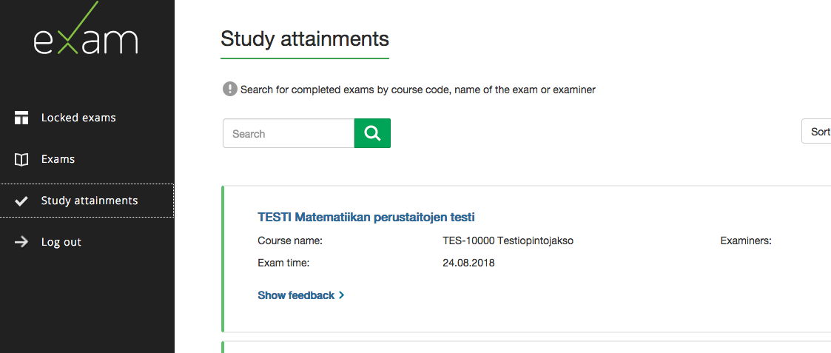
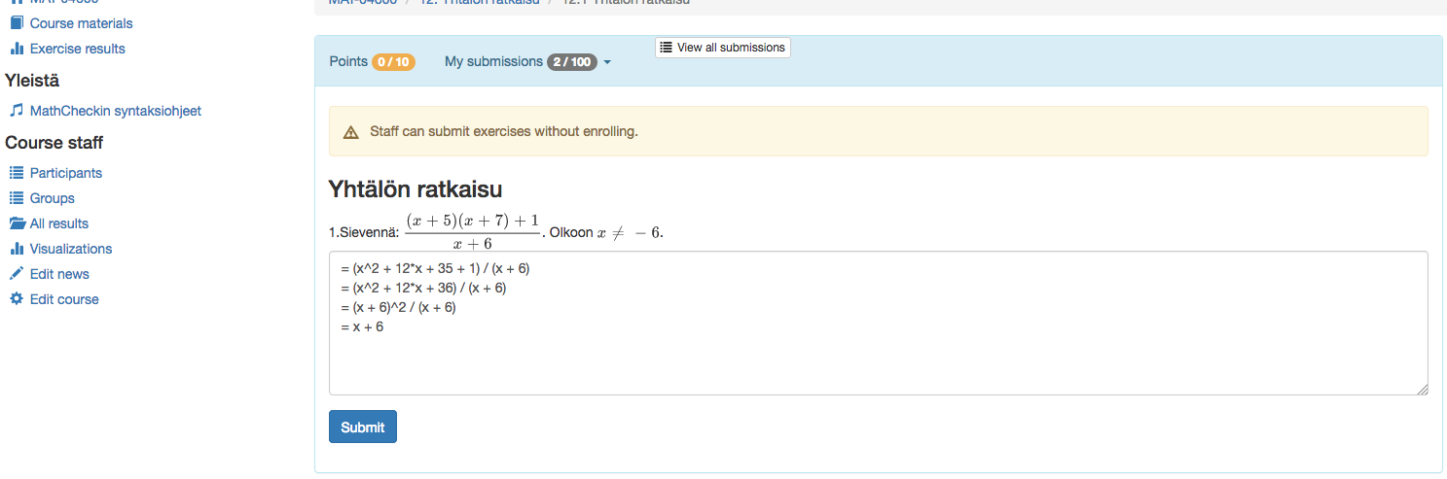
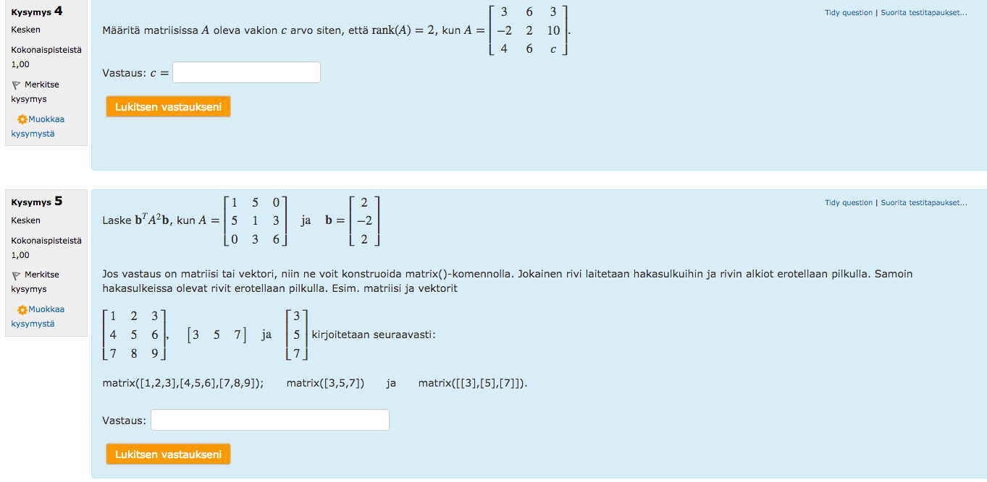
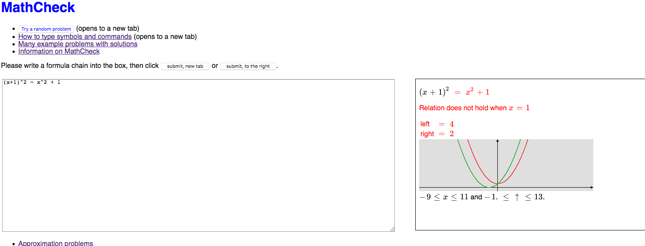
Sähköinen tenttiminen TTY:lla
Tietokoneella suoritettava tentti
EXAM, Moodle STACK, A+/TUT+, MathCheck
Soveltuvuus matematiikan tenttimiseen

Slide 4
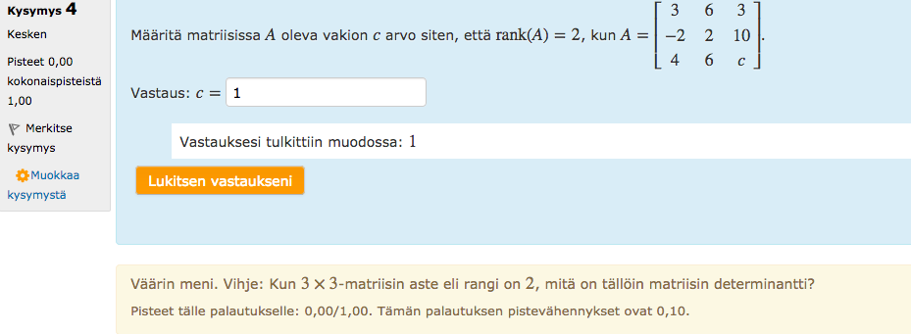
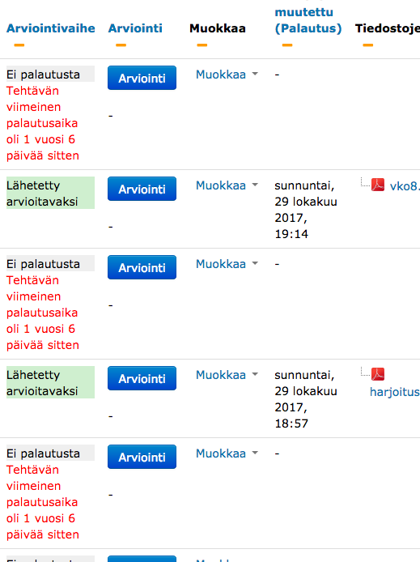
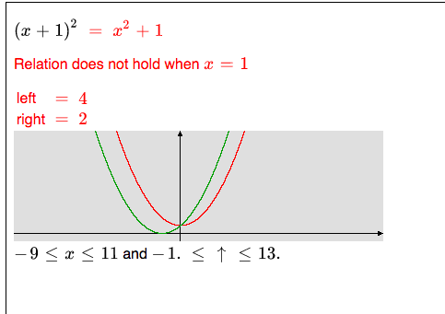
Tenttien tarkastaminen
STACK, TUT+ ja MathCheck hoitaa itse
Moodle ja EXAM manuaalista työtä järjestelmässä tai sen ulkopuolella

Slide 5
Palaute opiskelijalle
Perinteinen tentti
  Yleensä vähäistä
  Harva opiskelija hakee
Sähköinen tentti
  Potentiaalisesti kattavampaa
  Helpommin haettavissa

Slide 6
Tietokoneavusteinen arviointi
Tietokone on työvoimaa säästävä laite
Onko mahdollista tarkastaa tentit tehokkaammin tietokoneavusteisesti?
Säilyykö/paraneeko palautteen laatu?

Slide 7
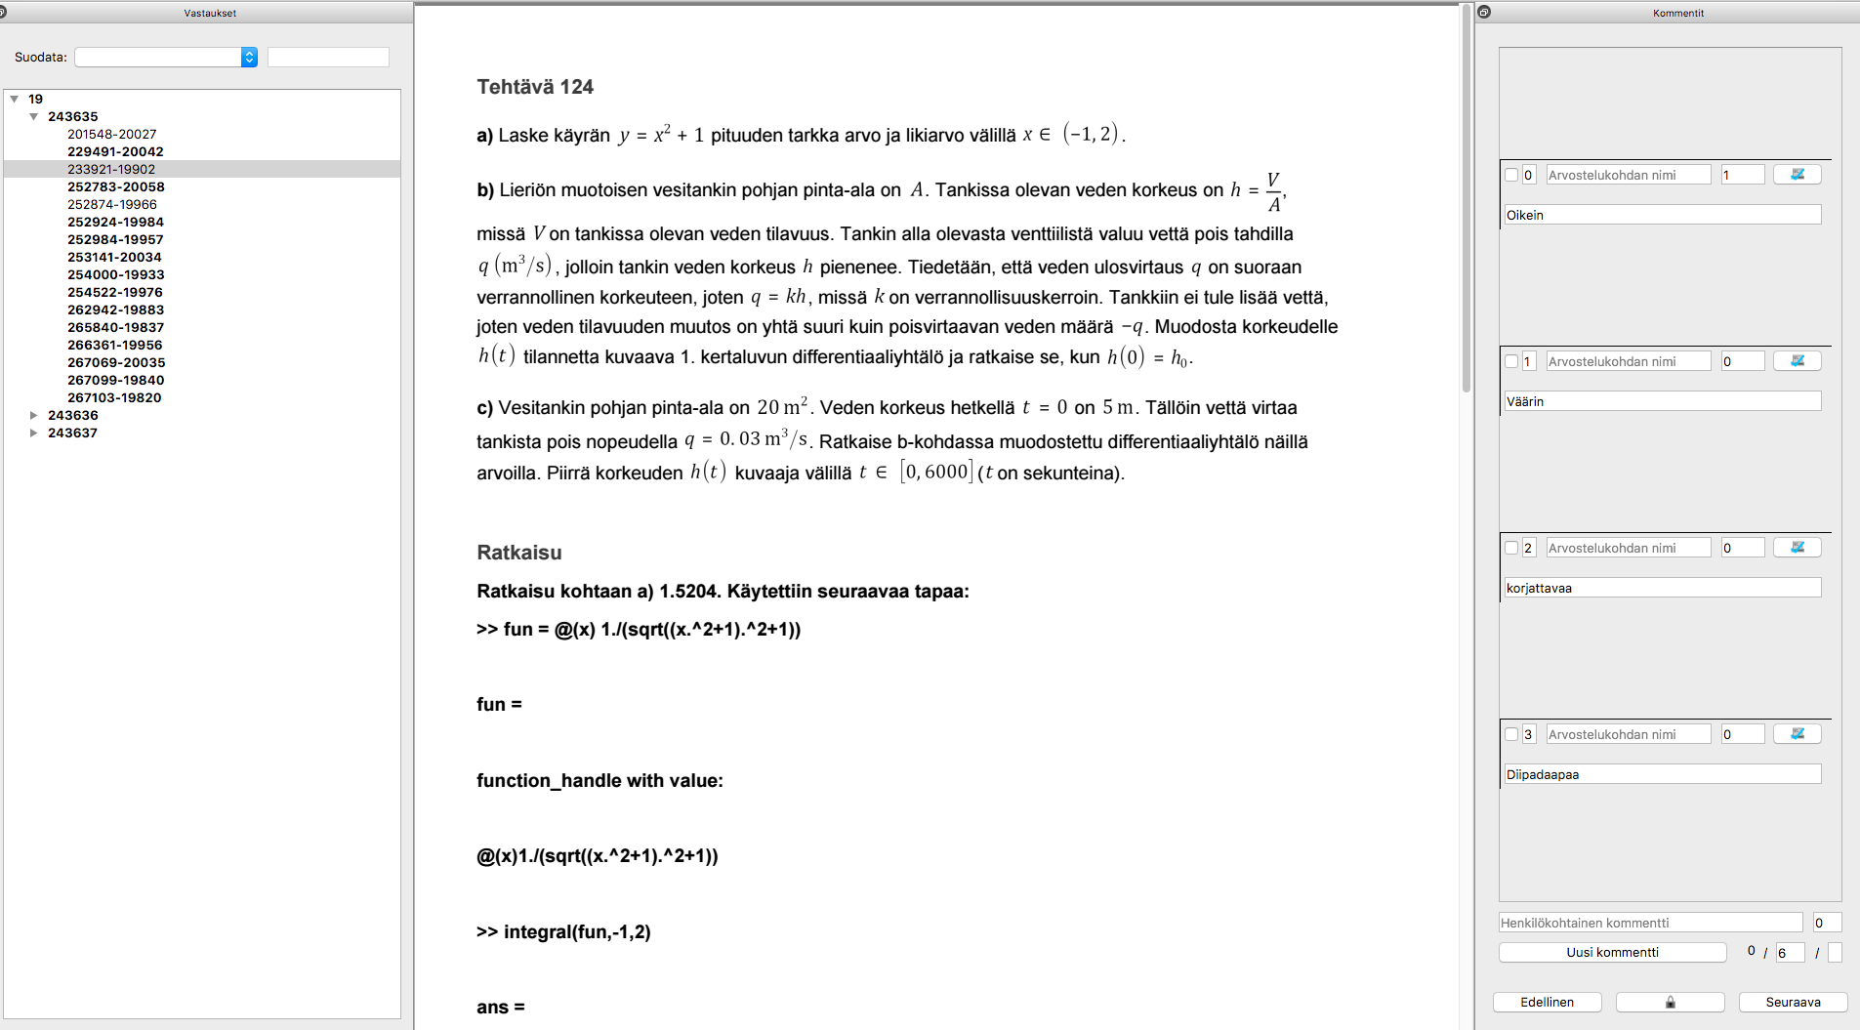
PunaKynä
Tarkastustyökalu
  Vastauksien hallinta
  Palautteen anto
EXAMiin ja Moodleen
  Pdf ja MathCheck HTML
Kehitys jatkuu

Slide 8
Miksi.
Massakurssit
Pisteytyksen muokkaus
Tietokoneistuminen
Automatisoinnin alusta

Slide 9
PunaKynän käyttö
Vastauksien lataaminen järjestelmästä
Vastauksien selaaminen
Kommentit
Automaattitarkastuslogiikka
Arvostelu

Slide 10
PunaKynän vaikutus
Tehokkuus
  Tarkastus pikanäppäimin
  Uudelleenkäytettävät arvioinnit
  Automaatio
Palaute
  Kommenttipohjainen
  Vähemmän henkilökohtaista

Slide 11
Automaatio
Käytännöllisesti mahdollista?
Alkeellisesti hakusanoilla
Kehittyneemmin?
  Omia algoritmeja
  LSA sanallisiin vastauksiin

Slide 12
LSA Matlabissa
Opettajan piste | Matlabin piste | Ero
0 | 0 | 0
4 | 1 | 3
4 | 4 | 0
4 | 2 | 2
2 | 2 | 0
3 | 3 | 0
1 | 2 | -1
1 | 2 | -1
4 | 3 | 1
2 | 0 | 2
3 | 1 | 2
3 | 3 | 0
1 | 1 | 0
4 | 2 | 2
2 | 2 | 0
2 | 4 | -2
0 | 1 | -1
4 | 1 | 3
2 | 2 | 0
1 | 2 | -1
Samoja 40%, 1 ero 25%, 2 25%, 3 10%
Kaikille luvuille n pätee , koska täysin supistetussa muodossa oleva kokonaisluku voidaan esittää muodossa voidaan lauseke kirjoittaa muotoon mistä voidaan jo nähdä väittämän olevan totta. Jaollinen kolme ainoastaan kun myös . Koska , jolloin luku m neliö on jaollinen kolmella, joten luvun m täytyy olla jaollinen kolmella. 1
Alkuaskel oletetaan, että n=1, niin , joka on jaollinen kolmella, tosi Induktio-oletus: n=k, , on jaollinen 3, Induktioväite: myös n=k+1, Induktiotodistus Väite on tosi 1
Alkuaskel: Tutkitaan, toteutuuko kun n=1 On jaollinen kolmella Induktio-oletus. on jaollinen kolmella. k on luonnollinen luku. 1 Tutkitaan, kun k=k+1 on induktio-oletuksen mukaan kolmella jaollinen. on kolmella jaollinen. Väite on totta. on kolmella jaollinen luonnollisilla luvuilla. 2 .

Slide 13
Tietokone ratkaisee
Vähennetään opettajien työtä
Hyötyä opettajille ja opiskelijoille
BETA
https://github.com/LaaksonenV/PunaKyna

